Slide 1
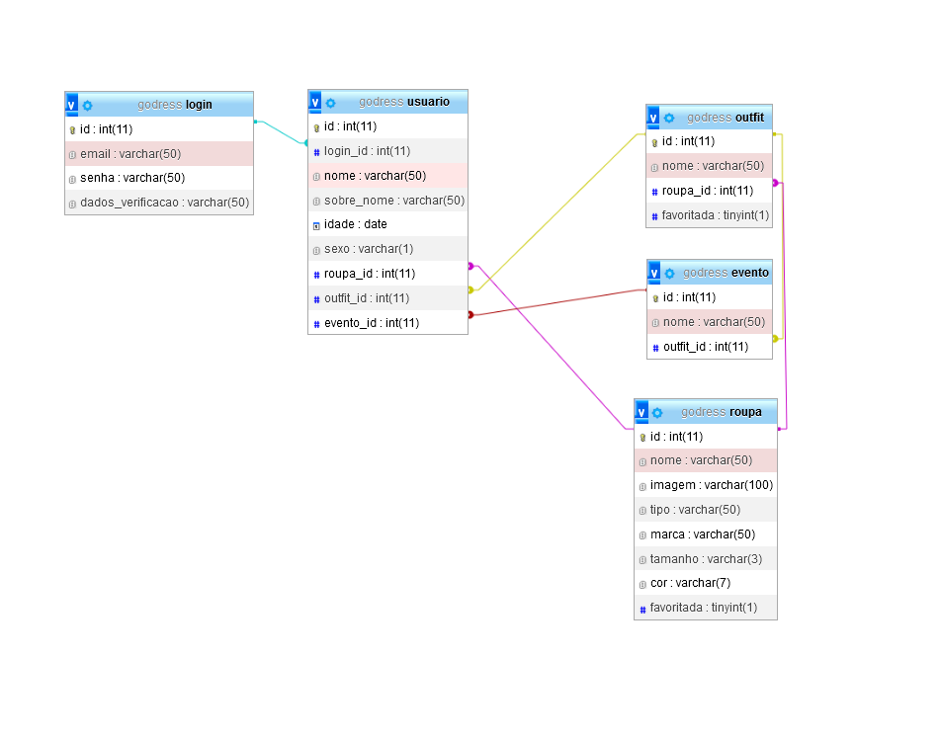
1:1
N:N
1:N
1:N
1:N
1:N

